Slide 1
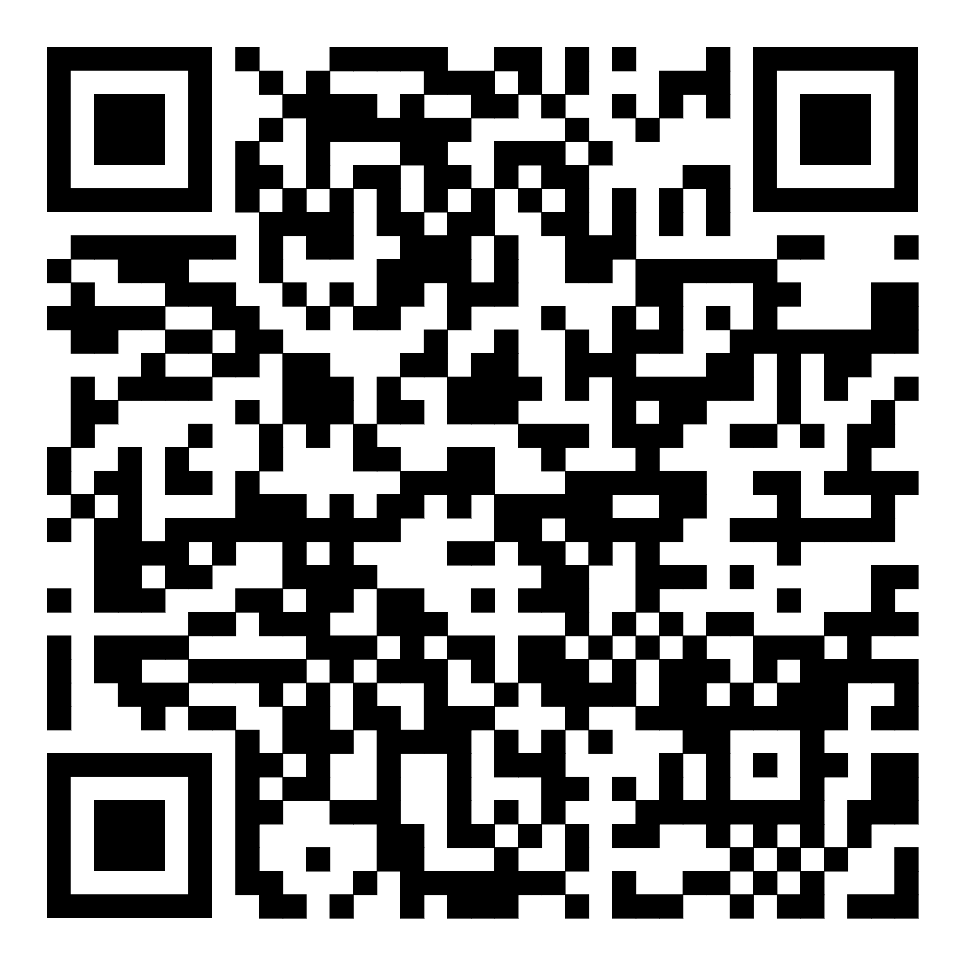
Logo der Gemeinde
Bau-, Umwelt- und Wirtschaftsdepartement
Aktuelle Gebäudeenergiedaten, welche im Gebäude- und Wohnungsregister (GWR) erfasst sind, bilden die Grundvoraussetzung für kommunale Energieplanungen sowie das kantonale und kommunale CO₂-Monitoring. Diese Daten sind oftmals noch veraltet, was zu falschen Entscheidungsgrundlagen führt. Im kantonalen Projekt «GWR-Verbesserung» wurden die GWR-Daten jeder Gemeinde mit Sekundärdaten aktualisiert. Für viele Gebäude sind jedoch keine kantonalen Daten vorhanden, weshalb wir auf Ihre Hilfe angewiesen sind.
Ist bei Ihrem Gebäude das richtige Heizsystem im GWR eingetragen?
Helfen Sie mit, indem Sie Ihr Gebäude prüfen.
Zeitaufwand: 5 Minuten
Besuchen Sie die Webkarte https://map.geo.lu.ch/gebaeudeenergie/heizungen
oder Scannen Sie den QR-Code.
Klicken Sie auf Ihr Gebäude und prüfen Sie die Angaben
von Heizung und Warmwasser.
Melden Sie falsche Einträge bzw. bestätigen Sie richtige Einträge über das Meldeformular.
Ihre Angaben werden von der Gemeinde geprüft und im GWR aktualisiert.
Supporthotline: XX
(Wochentags von 9:00-12:00 und 13:30-16:30)
Zusatzinformationen:
Kanton Luzern:
- Förderprogramm: www.uwe.lu.ch/themen/energie/Foerderprogramme
- Energieberatung: www.uwe.lu.ch/themen/energie/energieberatung
Allgemein:
- Information und Beratung: www.erneuerbarheizen.ch
- Allgemeine Energiefragen: 0848 444 444, EnergieSchweiz
- Alle Förderprogramme: www.energiefranken.ch

